Slide 1

القيمة المنزلية
الفصل
١
اختبار منتصف الفصل
الفصل الأول
الدروس من ١-١ الى ١-٤

Slide 2
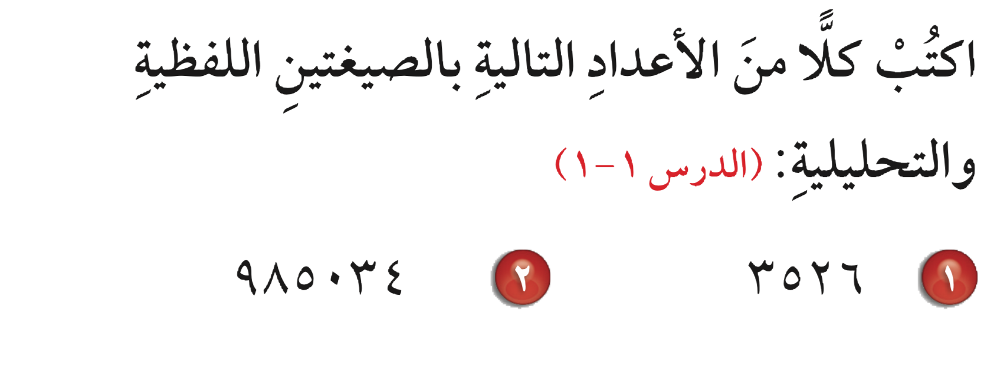

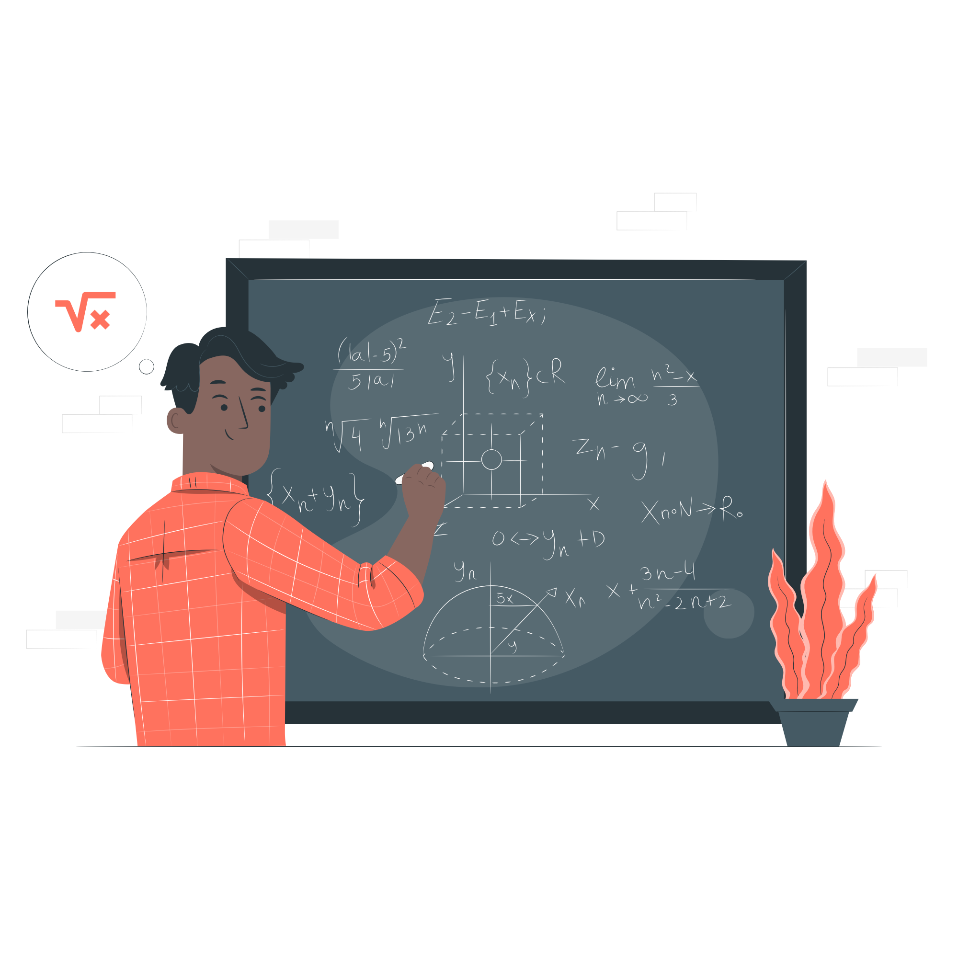

Slide 3

ثلاثة آلاف وخمس مئة وستة وعشرون
الصيغة اللفظية :
الصيغة التحليلية:
٦+ ٢٠+٥٠٠+٣٠٠٠

Slide 4
تسع مئة وخمسة وثمانون ألفا وأربعة وثلاثون
الصيغة اللفظية :
الصيغة التحليلية:
٤+٣٠+٥٠٠٠+٨٠٠٠٠+٩٠٠٠٠٠

Slide 5
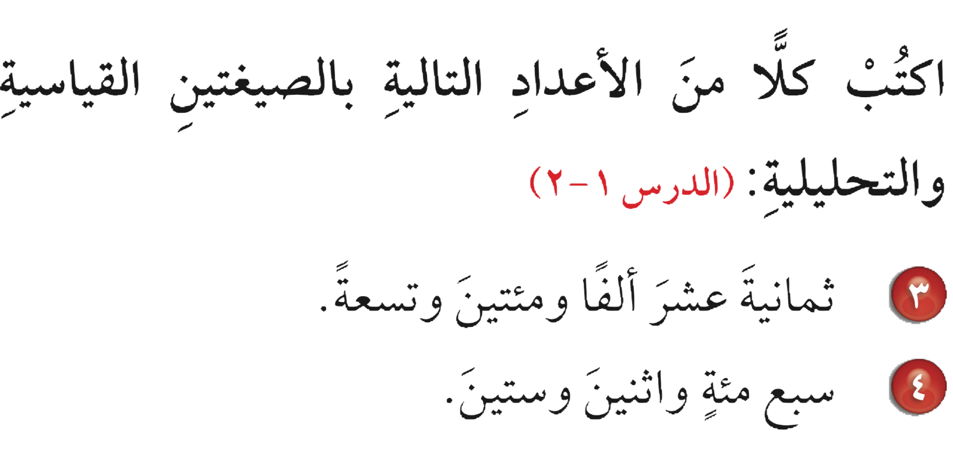
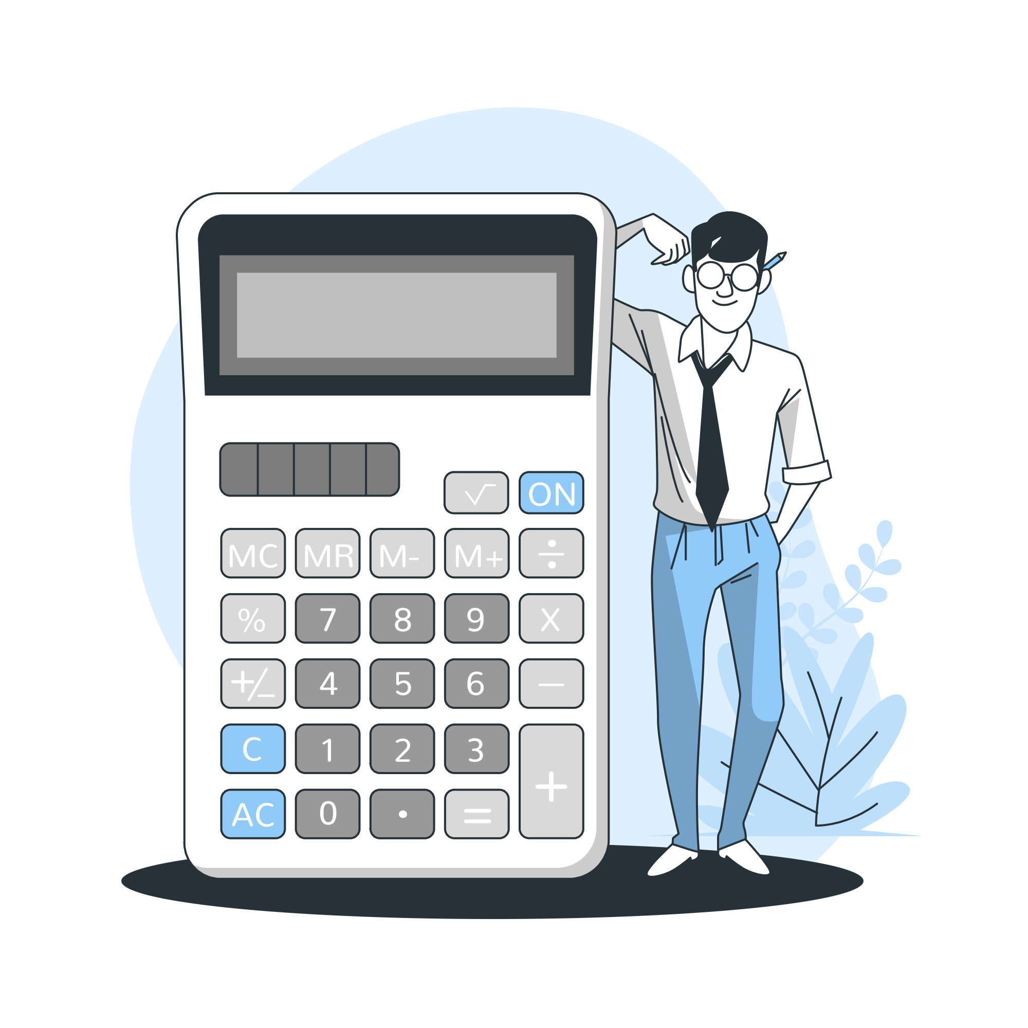

Slide 6

١٨٢٠٩
الصيغة القياسية :
الصيغة التحليلية:
٩+٢٠٠+٨٠٠٠+١٠٠٠٠

Slide 7
٧٦٢
الصيغة القياسية :
الصيغة التحليلية:
٢+ ٦٠+٧٠٠

Slide 8
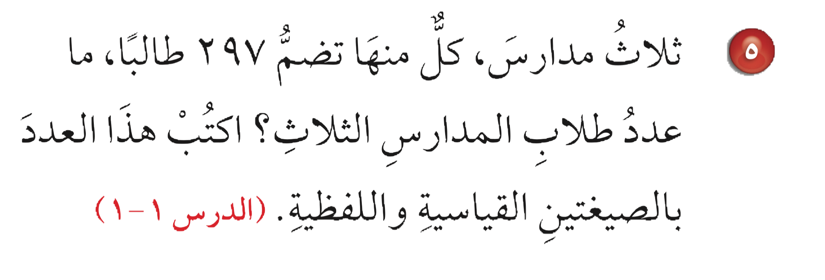

Slide 9

عدد طلاب المدارس الثلاث = ٣ × ٢٩٧= ٨٩١
الصيغة القياسية : ٨٩١
الصيغة اللفظية : ثماني مئة وواحد وتسعون

Slide 10
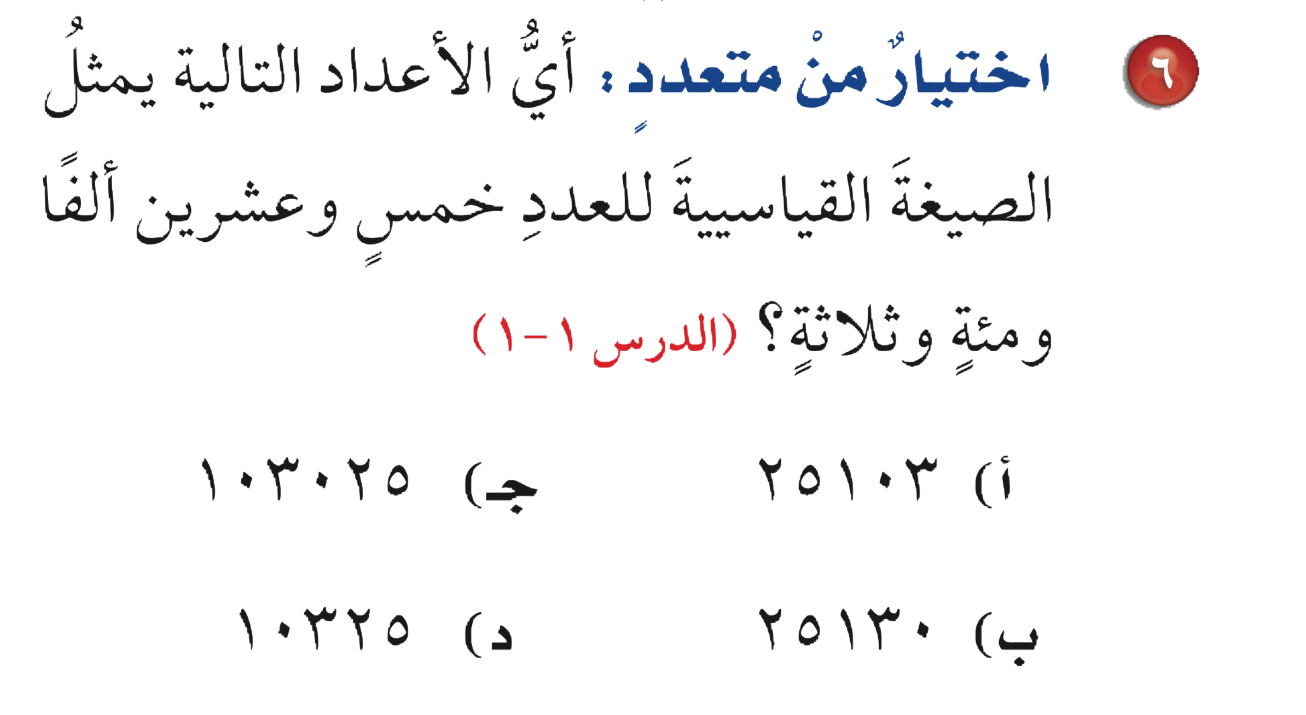


Slide 11


Slide 12
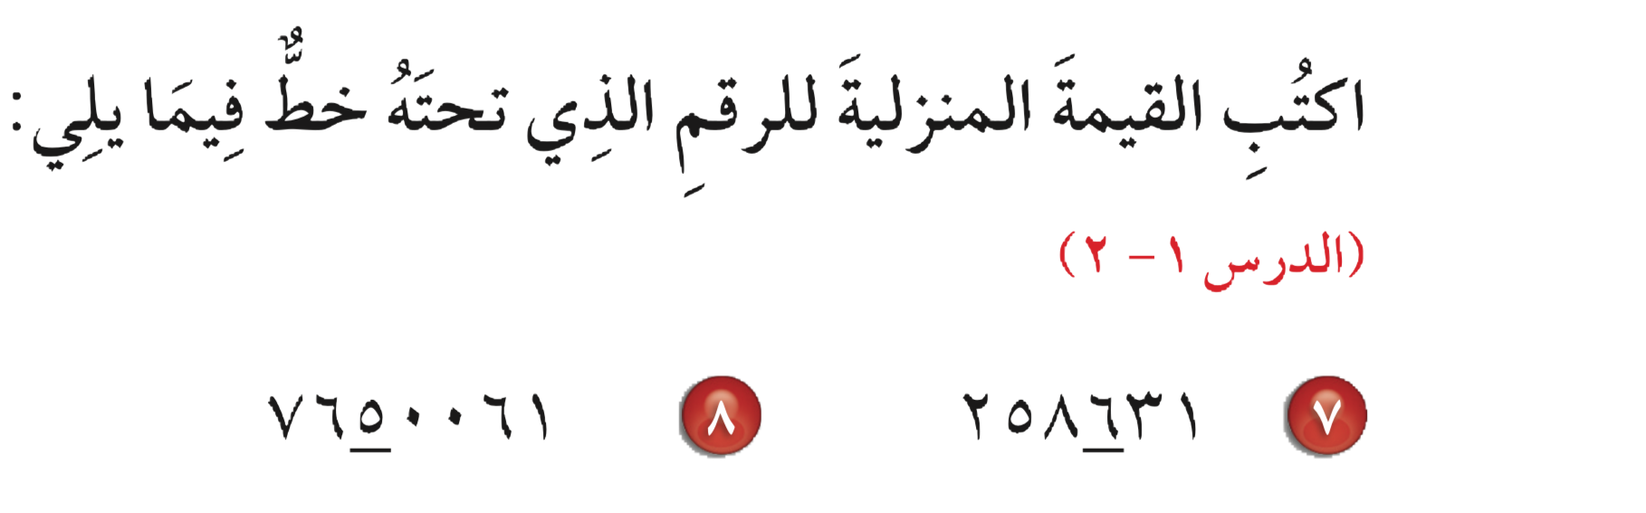



Slide 13

٥٠٠٠٠
عشرات الألوف
٦٠٠
مئات

Slide 14
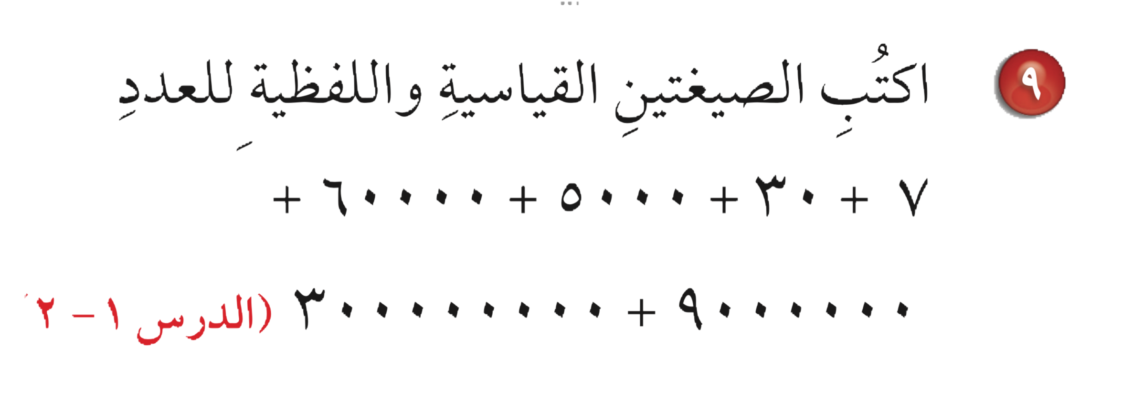


Slide 15

٧ ٣ ٠ ٥ ٦ ٠ ٩ ٠ ٣
ثلاث مئة وتسعة مليون وخمسة وستون ألفا وسبعة وثلاثون

Slide 16

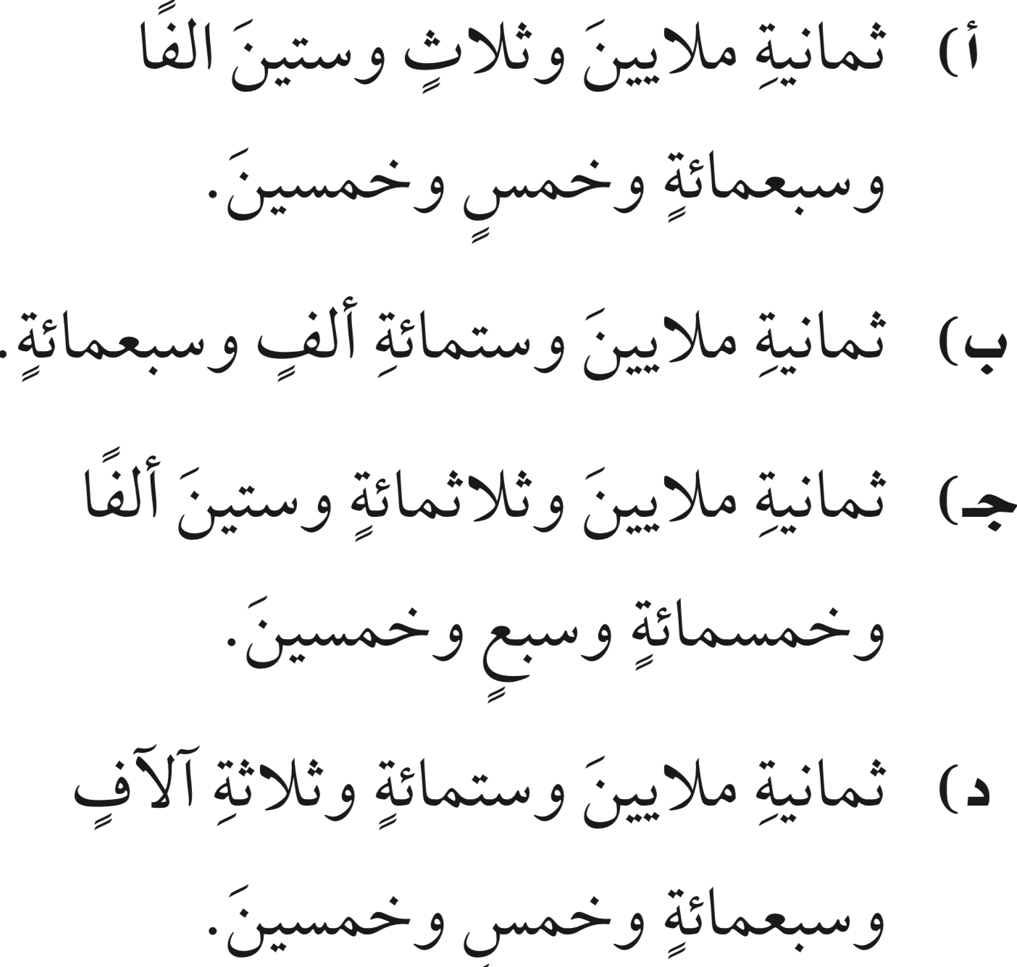


Slide 17


Slide 18
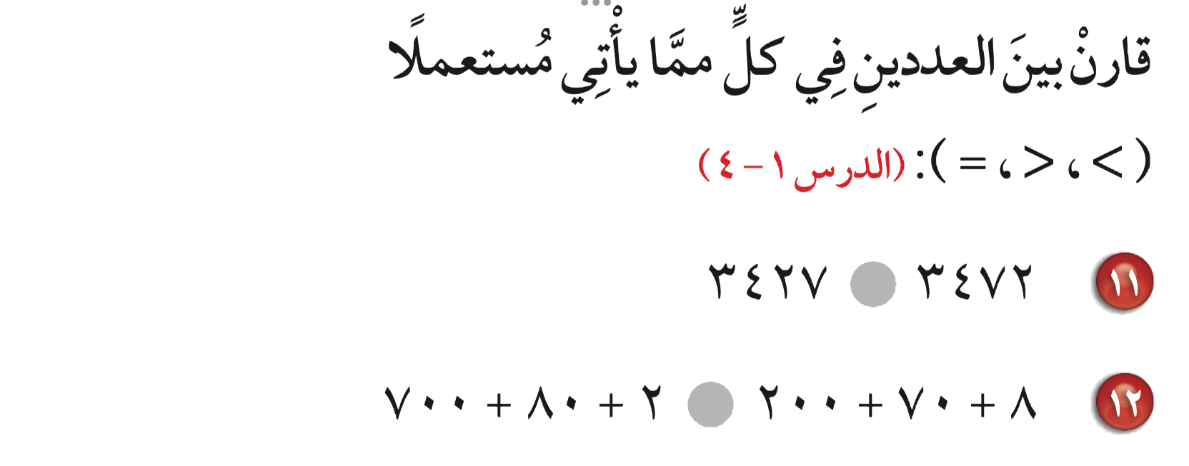


Slide 19
>
<

Slide 20
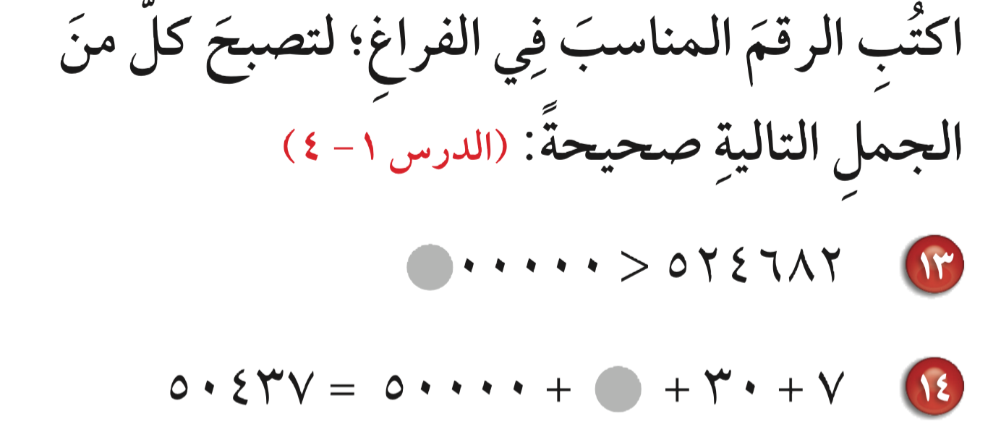

Slide 21

٦
٤٠٠

Slide 22
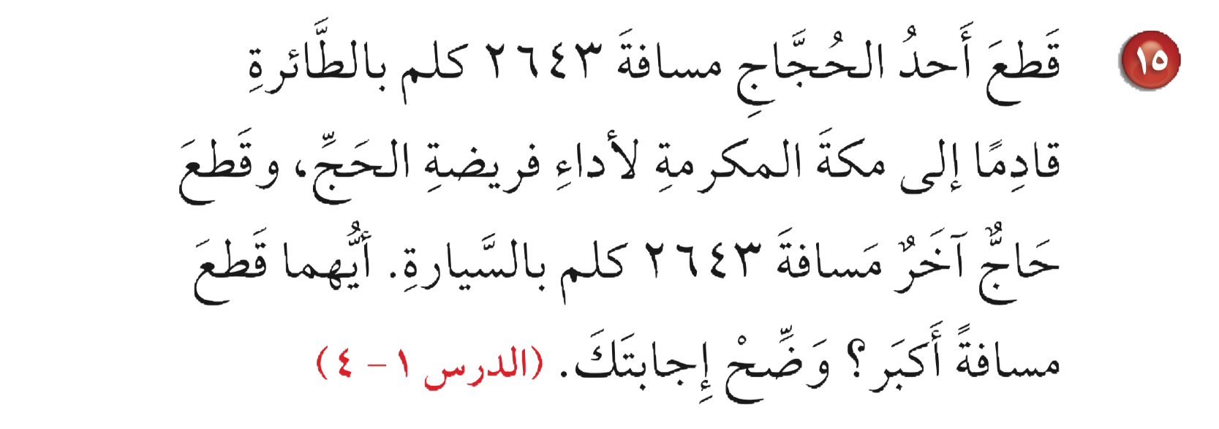

Slide 23
قطع كل منهما المسافه نفسها
لان ٢٦٤٣=٢٦٤٣

Slide 24
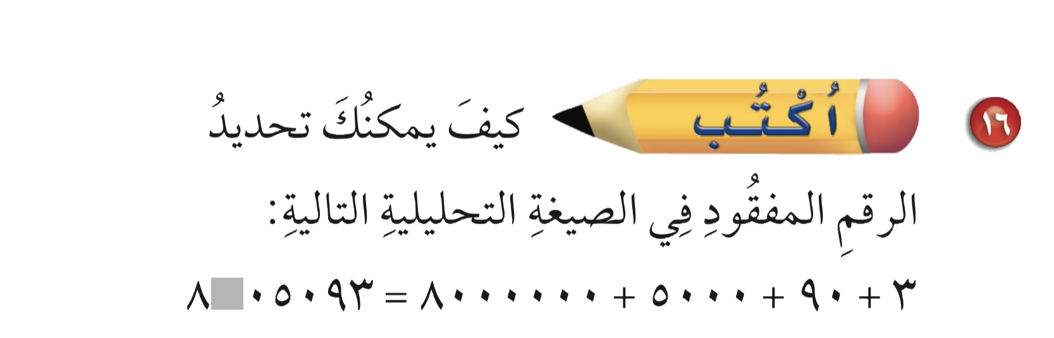

Slide 25
٠

